Slide 1
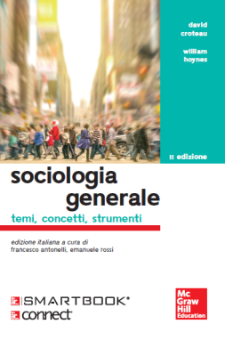
Capitolo 6
INTERAZIONI SOCIALI, GRUPPI E PROCESSI DI SOCIALIZZAZIONE
Croteau, Hoynes, Sociologia generale 2e, 2018 McGraw-Hill (Italy) S.r.l.

Slide 2
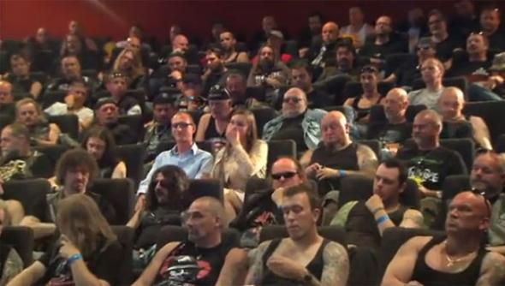

Slide 3

Esperimenti di Asch

Slide 4
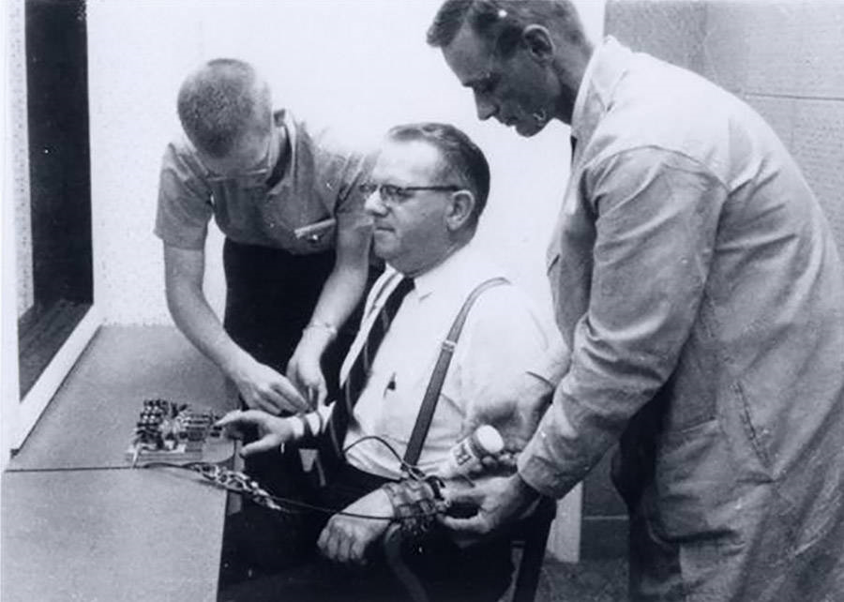
The Milgram Experiment

Slide 5
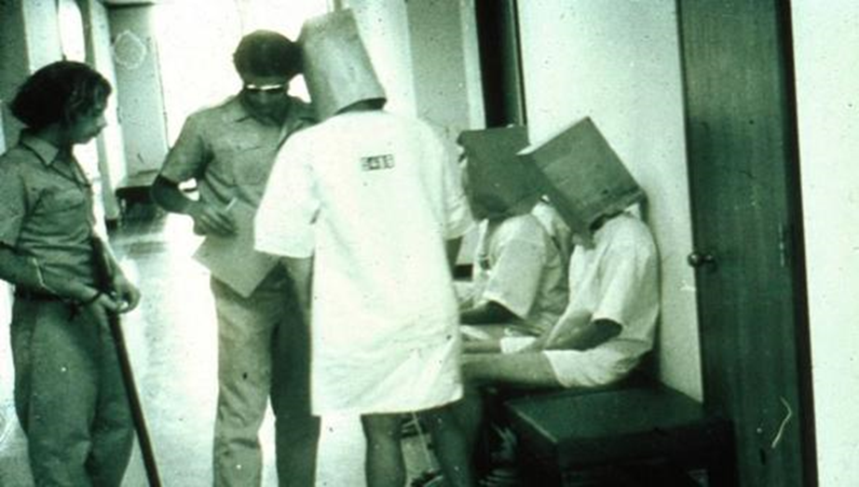
L’esperimento di Stanford

Slide 6
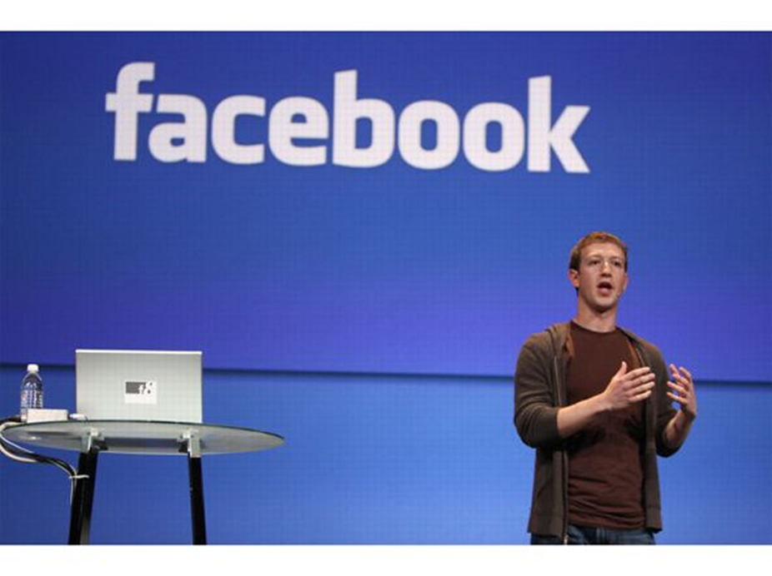
L’esperimento di Facebook

Slide 7
Argomenti trattati
Cultura e interazione sociale.
Formalizzare la struttura: gruppi e organizzazioni.
Il potere nei gruppi e nelle organizzazioni.
Comprendere la famiglia.
L’eterogeneità della famiglia in un contesto globale.
La socializzazione e gli agenti di socializzazione.
Cultura, Potere e Sé sociale.

Slide 8
Cultura e interazione sociale (1)
Interazione sociale: giungere ad un’interpretazione comune
  Linguaggio condiviso.
  Conoscenza condivisa.
Intersoggettività
Condizione in cui più persone interpretano nello stesso modo la conoscenza, la realtà o un’esperienza.

Slide 10
Cultura e interazione sociale (2)
Il “teorema” di Thomas :
“Tutto ciò che è definito come reale è reale nelle sue conseguenze” (importanza della definizione).
L’interpretazione soggettiva e intersoggettiva della realtà ha conseguenze “oggettive”.
Stereotipi
Generalizzazione esagerata, distorta o non vera su categorie di persone che non riconosce la variazione individuale.

Slide 11
Cultura e interazione sociale (3)
Tre passi per “costruire” la realtà sociale:
    Secondo Berger e Luckmann (1966), gli step fondamentali nella costruzione della realtà sociale (dal soggetto all’oggetto e ritorno) sono:
      Esternalizzazione.
      Oggettivazione.
      Interiorizzazione.

Slide 12
Cultura e interazione sociale (4)
Gli status sociali e i ruoli nell’interazione sociale:
- ciascuno di noi ricopre più status ed interpreta più ruoli sia contemporaneamente sia lungo il proprio corso di vita.
Status set
L’insieme degli status di individuo.
Master status
La posizione sociale più significativa occupata da una persona.
Categoria di status
Uno status sociale condiviso da più persone.

Slide 13
Cultura e interazione sociale (5)
Gli status sociali e i ruoli nell’interazione sociale:
(continua)
  Ruoli
    Come già sappiamo (Capitolo 4), un ruolo sociale è definito dalle aspettative di comportamento verso chi ricopre una determinata posizione sociale.
Conflitto inter-ruolo
Problema che si verifica quando si scontrano le aspettative associate a ruoli diversi.
Conflitto intra-ruolo
Problema che si verifica quando le aspettative associate a un singolo ruolo competono le une con le altre.

Slide 15
Cultura e interazione sociale (6)
L’approccio drammaturgico di Erving Goffman:
  Aspettative di ruolo
  Gestione delle impressioni
  Ribalta e retroscena
Approccio drammaturgico
Un approccio sociologico che studia l’interazione sociale attraverso la metafora del teatro

Slide 16
Cultura e interazione sociale (7)
Le reti sociali
    Possono essere sia face-to-face che on line.
  La natura delle reti:
    Principio dell’endogamia sociale: race, age, religion, and class.
  La forza dei legami nelle reti.
Reti sociali
L’insieme dei legami sociali che connette tra loro le persone.
Endogamia sociale
Principio secondo il quale il contatto sociale avviene in percentuale maggiore fra persone simili che fra persone diverse.

Slide 17
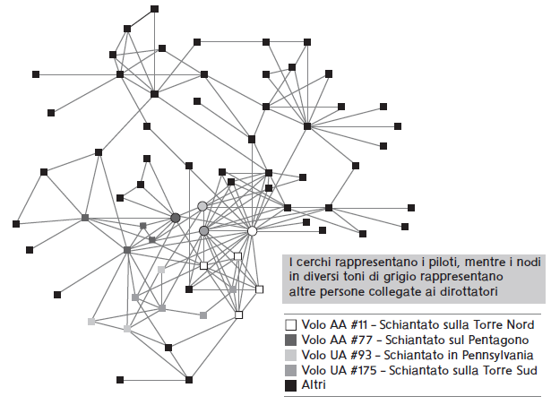
Visualizzare le reti sociali

Slide 18
Formalizzare la struttura:
Gruppi e organizzazioni (1)
Gruppi sociali primari e secondari
Gruppo sociale
Insieme di persone che interagiscono tra loro regolarmente e che sono consapevoli del loro status di gruppo.
Gruppo primario
Gruppo costituito da persone che hanno contatti regolari, relazioni durevoli e un significativo legame emotivo le une con le altre.
Gruppo secondario
Gruppo costituito da persone che interagiscono in modo relativamente impersonale, in genere per eseguire un compito specifico.

Slide 19
Formalizzare la struttura:
Gruppi e organizzazioni (2)
Gruppo di riferimento
Dimensioni del gruppo e relazioni sociali: diade, triade e oltre
    Le dinamiche di gruppo cambiano sostanzialmente a partire dall’ingresso di una terza persona.
Gruppo di riferimento
Gruppo con cui scegliamo di confrontarci

Slide 20
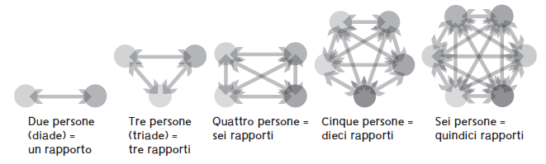
Formalizzare la struttura:
Gruppi e organizzazioni (3)

Slide 21
Formalizzare la struttura:
Gruppi e organizzazioni (4)
Organizzazioni e burocrazia
  Struttura organizzativa
  Burocrazia
    Fattori chiave:
      Divisione del lavoro.
      Gerarchia di autorità e responsabilità.
      Impersonalità.
      Regole scritte e archivi.
Organizzazione
Gruppo seondario avente una struttura formale e costituito per adempiere a particolari compiti.
Burocrazia
Sistema amministrativo di tipo gerarchico avente regole e procedure formali, utilizzato per gestire un organizzazione.

Slide 22
Il potere nei gruppi e nelle organizzazioni (1)
In-Groups e Out-Groups
    I gruppi possono esercitare il controllo includendo o escludendo i membri tramite un senso di appartenenza e di non-appartenenza.
In-group
Gruppo sociale con il quale una persona si identifica e verso il quale ha sensazioni positive (accentuato senso del “Noi”).
Out-group
Gruppo sociale verso il quale una persona prova sensazioni negative, i cui membri sono considerati inferiori (accentuato senso di distinzione da “Loro”).

Slide 23
Il potere nei gruppi e nelle organizzazioni (2)
Conformità: gli esperimenti di Asch.
Obbedienza: gli esperimenti di Milgram
    (Le Jeu de la Mort, 2010)

Slide 24
Il potere nei gruppi e nelle organizzazioni (3)
Leadership, oligarchia e power
    La legge ferrea dell’oligarchia
Pensiero di gruppo
Una forma acritica di pensiero legata all’esigenza di conformarsi.
Legge ferrea dell’oligarchia (Robert Michels)
Concentrazione del potere al vertice delle organizzazioni burocratiche ed utilizzo dell’organizzazione per i fini dei dirigenti.

Slide 25
Il potere nei gruppi e nelle organizzazioni (4)
Lo Scientific Management e il controllo sul luogo di lavoro
    Taylorismo
Scientific Management (Organizzazione scientifica del lavoro)
Processo di dequalificazione dei lavoratori generici e di ottimizzazione dell’efficienza del luogo di lavoro mediante uno studio calcolato dei singoli processi lavorativi.

Slide 26
Comprendere la famiglia
La famiglia come istituzione sociale.
Le funzioni sociali della famiglia:
  Stabilità sociale.
  Aiuto materiale.
  Discendenza e successione ereditaria
  Cura e socializzazione.
  Regolamentezione sessuale.
  Conforto psicologico.
Famiglia
Due o più individui, uniti per nascita o tramite un vincolo sociale, che condividono le risorse, si prendono cura delle persone a loro carico e mantengono spesso un forte vincolo emotivo.

Slide 27
L’eterogeneità della famiglia in un contesto globale (1)
Varianti della famiglia e del matrimonio:
      Reti familiari.
      Matrimonio e convivenza.
Famiglia nucleare (or famiglia coniugale)
family consisting of a parent or parents and their children
Famiglia estesa
Famiglia nucleare più altri parenti che vivono normalmente assieme.
Matrimonio
Relazione sociale che crea vincoli familiari, comporta relazioni sessuali e viene formalizzata da un contratto giuridico e\o da una cerimonia religiosa.
Convivenza
Relazione sociale che può creare vincoli familiari e comporta l’intimità sessuale, in cui le persone vivono insieme come partner non sposati.

Slide 28
Quali trasformazioni?
FAMIGLIA TRADIZIONALE
FAMIGLIA SIMMETRICA
FAMIGLIA A DOPPIA CARRIERA
FAMIGLIA DI FATTO

Slide 29
Matrimonio e divorzio
Il legame che unisce le coppie nelle società contemporanee è l’amore.
Ci si unisce liberamente, mossi soltanto dalla nostra volontà. Ma questa libertà comporta dei rischi.
La coppia moderna subisce molte tensioni: ad es. diventa sempre più difficile conciliare 2 biografie lavorative

Slide 30
Divorzio
Il matrimonio è stato considerato per lungo tempo un legame indissolubile. Il divorzio veniva concesso molto raramente.
Poi, il divorzio fu introdotto in tutti i paesi industrializzati, ma sul principio del “sistema accusatorio”: occorreva incolpare l’altro di qualcosa (adulterio, abbandono del tetto coniugale, ecc.).
Oggi non è più così.

Slide 31
Dagli anni ’60 in poi, si è assistito ad una crescita imponente dell’instabilità coniugale.
Ad oggi, i paesi in cui il numero dei divorzi supera quello dei matrimoni sono Svezia, Stati Uniti Belgio, Lussemburgo, Finlandia (con oltre 50 divorzi ogni 100 matrimoni).
In Italia, ci sono 13 divorzi ogni 100 matrimoni, ma se consideriamo anche le separazioni (che non esistono altrove) il tasso raddoppia.

Slide 32
«Tutti gli osservatori sono concordi nell’individuare un nesso tra aumento della divorzialità e introduzione di una legge più permissiva rispetto al divorzio (ad esempio l’eliminazione della clausola per colpa) (…). tuttavia, si osserva che il rapporto non è univoco e diretto: l’approvazione di leggi più permissive può essere stata a sua volta l’effetto di mutamenti culturali relativamente al matrimonio e alla sua stabilità (…)
Il divorzio si iscrive sempre più nella nuova logica del matrimonio: se ci si sposa e prima ancora ci si sceglie per amore, perciò liberamente, il legame matrimoniale non può avere un carattere di costrittività e non può più esistere al di fuori del principio che gli ha dato origine. In altri termini, la legislazione cambia anche perché appare anacronistica rispetto ai modelli e comportamento culturali diffusi. Il mutamento legislativo, a sua volta, rende più normali e legittimi, e quindi socialmente e culturalmente più accessibili e meno stigmatizzanti, quegli stessi comportamenti e modelli culturali»
(Saraceno, Naldini 2001)

Slide 33
Perché i divorzi tendono ad aumentare?
Il matrimonio non è più un luogo di trasmissione di ricchezza e status
La donna è più indipendente da un punto di vista economico
La soddisfazione personale diventa centrale per la decisione di continuare o interrompere le relazioni affettive

Slide 34
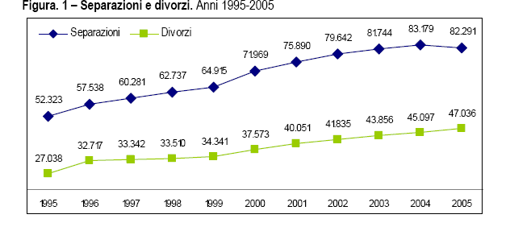
Separazioni e divorzi
Fonte: ISTAT

Slide 35
Fonte: ISTAT

Slide 36
Fonte: ISTAT

Slide 37
Matrimoni
Fonte: ISTAT

Slide 38
Età al matrimonio
Fonte: ISTAT

Slide 39
Il declino della fecondità
Il tasso di fecondità (n° di figli per donna) è in costante declino, soprattutto a partire dagli anni 70.
Molti paesi sono al di sotto della soglia critica di 2,1 figli per donna; soglia che garantisce il ricambio generazionale

Slide 40
Fonte: ISTAT

Slide 41
OLTRE IL MATRIMONIO
La convivenza è il rapporto tra due persone legate sessualmente che vivono assieme senza essere sposate
Molti paesi (Francia, Gran Bretagna, Germania, Lussemburgo, Portogallo, Ungheria, paesi scandinavi e, più recentemente, anche l’Italia) si sono dotati di leggi che riconoscono le unioni civili e patti civili di solidarietà (Pacs).
Si riconoscono cioè alcuni diritti alle coppie di fatto (assistenza in caso di malattia, diritto all’eredità e alla reversibilità della pensione, ecc.)

Slide 42
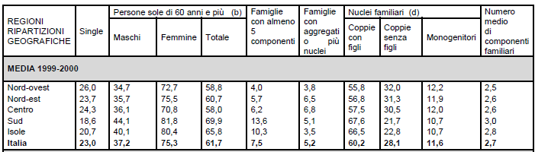


Slide 43
Il lato oscuro del matrimonio:
la violenza domestica
Le vittime principali della violenza domestica sono i bambini al di sotto dei 6 anni. In secondo luogo, sono le donne le vittime.

Slide 45
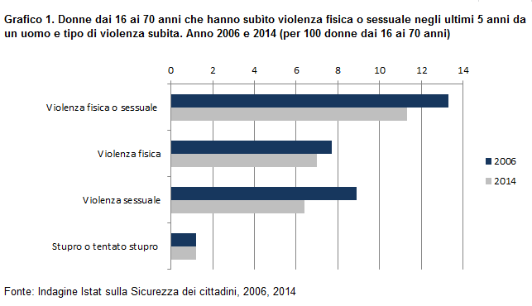

Slide 46
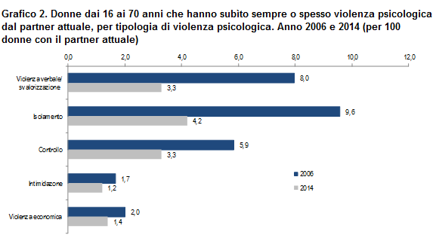

Slide 47
L’eterogeneità della famiglia in un contesto globale (3)
Trend globali nella vita familiare
    Le famiglie stanno diventando più piccole.
    Le famiglie estese sono meno numerose.
    La libera scelta del partner è sempre più diffusa.
    Le donne si sposano più tardi.
    Le persone restano sposate meno anni.
    Più donne entrano a far parte della forza lavoro.
    Le famiglie includono sempre più spesso gli anziani.
    Uomini e donne omosessuali vivono oggi stabili rapporti di coppia.

Slide 48
La socializzazione e gli agenti di socializzazione (1)
La Socializzazione è il processo mediante il quale le persone vengono a conoscere norme basilari, valori, credenze e comportamenti della propria cultura.
Gli Agenti di socializzazione sono le persone e i gruppi che ci trasmettono la nostra cultura

Slide 49
Socializzazione PRIMARIA
Socializzazione SECONDARIA

Slide 50
La socializzazione
2 funzioni:
- È il processo attraverso cui le persone apprendono le competenze e gli atteggiamenti connessi ai nostri ruoli sociali
- assicura l'ordine e la continuità sociale

Slide 51
Per l'approccio funzionalista, 3 fattori necessari affinchè il processo di socializzazione possa riuscire:
- aspettative di ruolo
- propensione alla conformità
- modifica del comportamento

Slide 52
COME SI SVILUPPA LA PERSONALITÀ?
Fattori che influenzano lo sviluppo della personalità:
- interazioni con gli altri
- caratteri fisici: età, genere
- ambiente
- esperienze
- cultura

Slide 53
La socializzazione e gli agenti di socializzazione (2)
I principali agenti di socializzazione sono:
La famiglia
    Melvin Kohn: stili educativi dei genitori di classe operaia versus gli stili educativi dei genitori di classe media.
    Differenze culturali nello stile genitoriale.
La scuola
    Ipotesi del “curriculum nascosto”: lezioni implicite sul comportamento corretto comunicate a scuola ai bambini.

Slide 54
La socializzazione e gli agenti di socializzazione (3)
I Media
    “Generazione M”
Il gruppo dei pari.
Il luogo di lavoro.
La religione.
Gruppo dei pari
Gruppo di persone, in genere di età simile, che condividono status sociale e interessi simili.
Socializzazione professionale
Apprendimento delle norme informali associate a un tipo di impiego.

Slide 55
La socializzazione e gli agenti di socializzazione (4)
Istituzioni totali
    Struttura inglobante nella quale un’autorità regola ogni aspetto della vita di una persona.
      Orfanotrofi.
      Ospedali psichiatrici.
      Prigioni.
      Caserme e collegi.
      Monasteri e conventi.
    Rappresentano un caso estremo di risocializzazione.
Risocializzazione
Processo mediante il quale gli individui che passano da un ruolo a un altro o da una fase di vita a un’altra sostituiscono vecchie norme e passati comportamenti con altri nuovi.

Slide 56
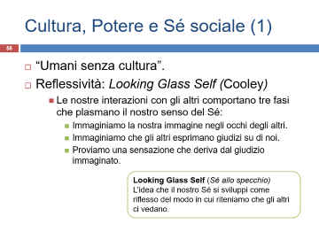
Cultura, Potere e Sé sociale (1)
“Umani senza cultura”.
Reflessività: Looking Glass Self (Cooley)
    Le nostre interazioni con gli altri comportano tre fasi che plasmano il nostro senso del Sé:
      Immaginiamo la nostra immagine negli occhi degli altri.
      Immaginiamo che gli altri esprimano giudizi su di noi.
      Proviamo una sensazione che deriva dal giudizio immaginato.
Looking Glass Self (Sé allo specchio)
L’idea che il nostro Sé si sviluppi come riflesso del modo in cui riteniamo che gli altri ci vedano.

Slide 57
IL SÈ per C. COOLEY
L'elemento più importante nella formazione della personalità è l'interazione con gli altri.
Nell'interazione degli individui con il mondo, le persone creano il SÈ ALLO SPECCHIO.
Il SÈ ALLO SPECCHIO è la percezione di sé ricavata dai giudizi di coloro con cui interagiamo

Slide 58
Il SÈ ALLO SPECCHIO è “il modo in cui immaginiamo di apparire agli altri, il modo in cui immaginiamo che gli altri ci giudichino sulla base di tale apparenza, e un certo sentimento di noi stessi, come l'orgoglio o la mortificazione” [Cooley 1902]

Slide 59
Cultura, Potere e Sé sociale (2)
Spontaneità versus norme sociali:
l’“Io” e il “Me” di Mead
    “Io”: è la parte del Sé che è spontanea, impulsiva, creativa, imprevedibile.
    “Me”: è il senso del Sé appreso dall’interazione con gli altri.

Slide 60
IL SÈ per G.H. MEAD
“Per Mead, il Sè va ben oltre l'interiorizzazione di componenti della struttura sociale e culturale. È, più significativamente, un processo sociale, un processo di auto-interazione in cui l'attore umano indica a se stesso i problemi da affrontare nelle situazioni in cui agisce, e organizza la propria azione secondo l'interpretazione che ha dato di quei problemi” [Blumer 1975]

Slide 61
Modello FUNZIONALISTA
di socializzazione
VALORI
NORME AZIONE
RUOLI
STATUS

Slide 62
MODELLO DELL'INTERAZIONISMO SIMBOLICO
VALORI
NORME
RUOLI
STATUS
INTERPRETAZIONE
AZIONE
AUTO-INTERAZIONE

Slide 63
Secondo Mead, il SÈ è una componente attiva della personalità: non esistono fattori sociali,
culturali o psicologici che determinino le azioni del sé.
Le persone sono in grado di orientare la propria condotta grazie alla capacità di interazione con se stessi.
Ogni persona agisce nell'ambiente e “crea” gli oggetti. Intorno a noi ci sono delle “cose”, a cui le persone danno senso attraverso le loro azioni , trasformandole così in “oggetti”

Slide 64
Il SÈ è composto da due elementi:
l'IO: risposta non organizzata agli atteggiamenti di altri; disposizione spontanea all'azione (l'IO è la mia risposta agli altri e alla società in generale)‏
il ME: complesso di atteggiamenti organizzati di altri che l'individuo assume, ovverosia quelle idee su se stesso che l'individuo impara dagli altri (è una rappresentazione del mondo in cui mi vedono gli altri)‏

Slide 65
“gli atteggiamenti degli altri costituiscono il ME organizzato, cui l'individuo reagisce come IO” [Mead 1934]
L'IO esprime il senso di libertà, l'iniziativa della persona.
Il ME guida il comportamento della persona socializzata e introduce l'influenza degli altri nella coscienza individuale

Slide 66
L'INTERAZIONE CON SE STESSI
(o conversazione interiore)‏
l'interazione con se stessi è un tipo di comportamento “non strutturato”, libero da convenzioni.
È lo strumento attraverso cui le persone percepiscono la realtà e si organizzano per l'azione.
L'interazione con se stessi è anche la premessa dell'assunzione di ruolo. L'individuo assume il ruolo dell'altro e si “mette nei suoi panni”.

Slide 67
“l'agire umano prende forma attraverso l'interazione con se stessi, nel corso della quale l'attore può osservare e valutare ogni aspetto della situazione e del proprio coinvolgimento nell'azione (...) La sua dipendenza dal processo di interazione con se stessi dà all'azione un particolare andamento: essa può essere interrotta, frenata, abbandonata, ripresa, rinviata, accentuata, dissimulata, trasformata o rettificata” [Blumer 1975]

Slide 68
Questo “parlare fra sé e sè” costituisce un modo per “fare le prove” di un'azione futura e prepararsi ad assumere il ruolo dell'altro.
Quindi, la “conversazione interiore” influenza il nostro comportamento

Slide 69
Cultura, Potere e Sé sociale (3)
Interazione sociale: sviluppare il Sé
    Mead ipotizzava che i bambini, nel crescere, passassero attraverso quattro fasi di sviluppo sociale:
      Fase pre-gioco.
      Fase del gioco.
      Fase del gioco di squadra.
      Fase dell’altro generalizzato.
Altro generalizzato
I valori e gli orientamenti di una comunità in generale e non dei suoi singoli componenti.

Slide 70
Il SÈ si sviluppa attraverso 4 stadi:
Stadio dell'IMITAZIONE: fino a 2 anni di età; agire imitativo, privo di significato, perchè il bambino non ha ancora sviluppato la capacità di assumere l'atteggiamento dell'altro, cioè non condivide con gli altri le stesse interpretazioni simboliche

Slide 71
Stadio del GIOCO LIBERO (PLAY): fase più avanzata dell'infanzia; il bambino riesce a mettersi nella posizione di un altro, ma non a connettere tra loro i ruoli di molteplici attori. I bambini impersonano altri ruoli in un processo di semplice assunzione, che comporta al massimo 2 partecipanti. Ciò consente comunque la formazione iniziale del sè.

Slide 72
Stadio del GIOCO ORGANIZZATO (GAME): in questa tappa successiva, agiscono insieme molti giocatori. Es. chi gioca a calcio in una certa posizione deve avere in mente i ruoli di tutti i partecipanti, sia della propria squadra che di quella avversaria.
Allo stesso modo, in un contesto più ampio, le persone devono avere in mente gli atteggiamenti organizzati dell'intera comunità.
Questo insieme di atteggiamenti è definito da Mead ALTRO GENERALIZZATO

Slide 73
      Fase dell’altro generalizzato
Altro generalizzato
I valori e gli orientamenti di una comunità in generale e non dei suoi singoli componenti.
“Il SÈ maturo emerge quando l'altro generalizzato viene interiorizzato in modo tale che la comunità esercita un controllo sulla condotta dei suoi membri... La struttura su cui si fonda il Sè, pertanto, è questa risposta comune a tutti, in quanto bisogna essere membri di una comunità per sviluppare un Sè” [Mead 1934]

Slide 74
Sezioni da studiare ai fini della prova scritta
Prima edizione del testo (2015)
Cap. 5 L’interazione, i gruppi, le organizzazioni
+ Cap. 9, Le famiglie e i processi di socializzazione
Paragrafo 9.1. La famiglia come istituzione sociale (escluso sotto-paragrafo 9.1.1)
Paragrafo 9.2 L’eterogeneità della famiglia in un contesto globale
paragrafo 9.3 La socializzazione e gli agenti
Paragrafo 9.4 Cultura, potere e sé sociale
Seconda edizione del testo (2018)
Cap. 6 Interazioni sociali, gruppi e processi di socializzazione

